Slide 1
Psychological Disorders
Trastornos psicológicos

Slide 2
Outline
Esquema
1
2
3
The Brain, Stimuli, and Emotions
El cerebro, los estímulos y las emociones
Psychological disorders
Trastornos psicológicos
Activities
Actividades

Slide 3
Content Warning Advertencia de contenido
Today’s lesson discusses psychological disorders and mental health conditions. Some of the topics may feel personal, uncomfortable, or emotionally difficult. Some of the subject matters may be triggering. If something we discuss affects you, it is okay to pause, take a moment, and focus on your own well-being. You are not required to share personal experiences or participate in personal discussions. Our goal is to learn about these topics respectfully, without judgment, and with consideration for everyone in the room.
La lección de hoy trata sobre los trastornos psicológicos y las condiciones de salud mental. Algunos de los temas pueden resultar personales, incómodos o emocionalmente difíciles. Algunos de los temas tratados pueden ser desencadenantes. Si algo de lo que hablamos te afecta, está bien hacer una pausa, tomarte un momento y concentrarte en tu bienestar. No estás obligado(a) a compartir experiencias personales ni a participar en conversaciones personales. Nuestro objetivo es aprender sobre estos temas con respeto, sin juzgar y teniendo consideración por todas las personas presentes en el salón.

Slide 4
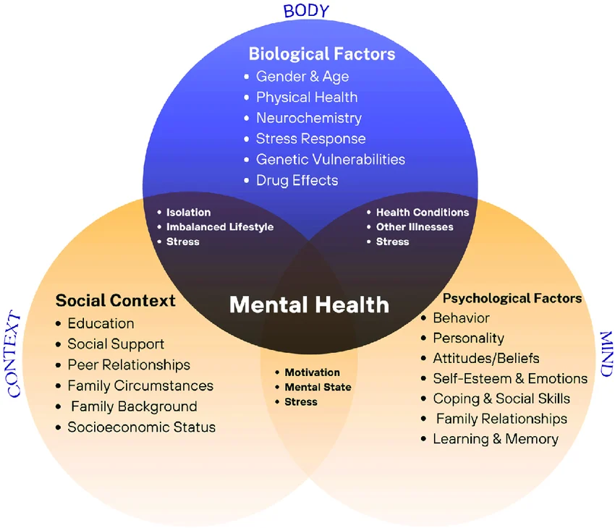
The
Biopsycho-
social Model

Slide 5
The Brain, Emotions, and Stimuli
El cerebro, los estímulos y las emociones
Notes:
First of all, the topic that we will be discussing today is Psychological Disorders or also known as Mental Disorders.
Does anyone can explain roughly what it means by seeing this picture?

Slide 6
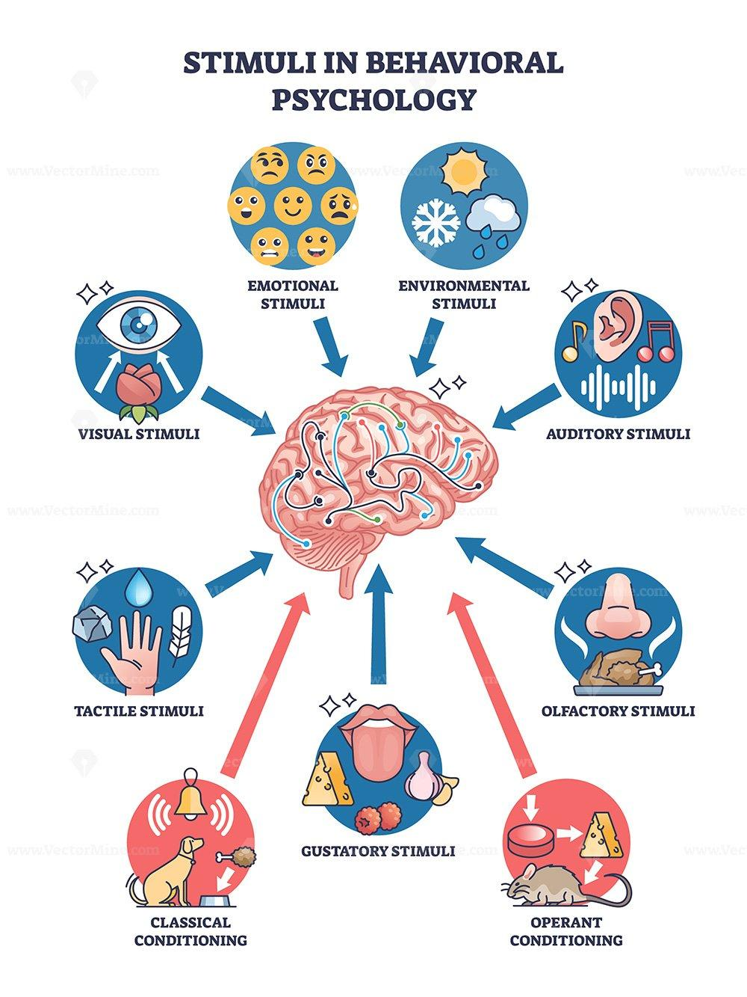
Stimuli
Estímulos
Definition:
A detectable changes or signals in an external or internal environment that trigger a physical, biological, or behavioral reaction.
External stimuli:
Signals from outside the body.
Ex: noises, lights, touches, or temperature changes.
Internal stimuli:
Signals from inside the body.
Ex: hunger, thirst, or blood pressure.
Definición:
Un cambio o señal detectable en un entorno externo o interno que desencadena una reacción física, biológica o conductual.
Estímulos externos:
Señales provenientes del exterior del cuerpo.
Ejemplos: ruidos, luces, contacto físico o cambios de temperatura.
Estímulos internos:
Señales provenientes del interior del cuerpo.
Ejemplos: hambre, sed o presión arterial.

Slide 7
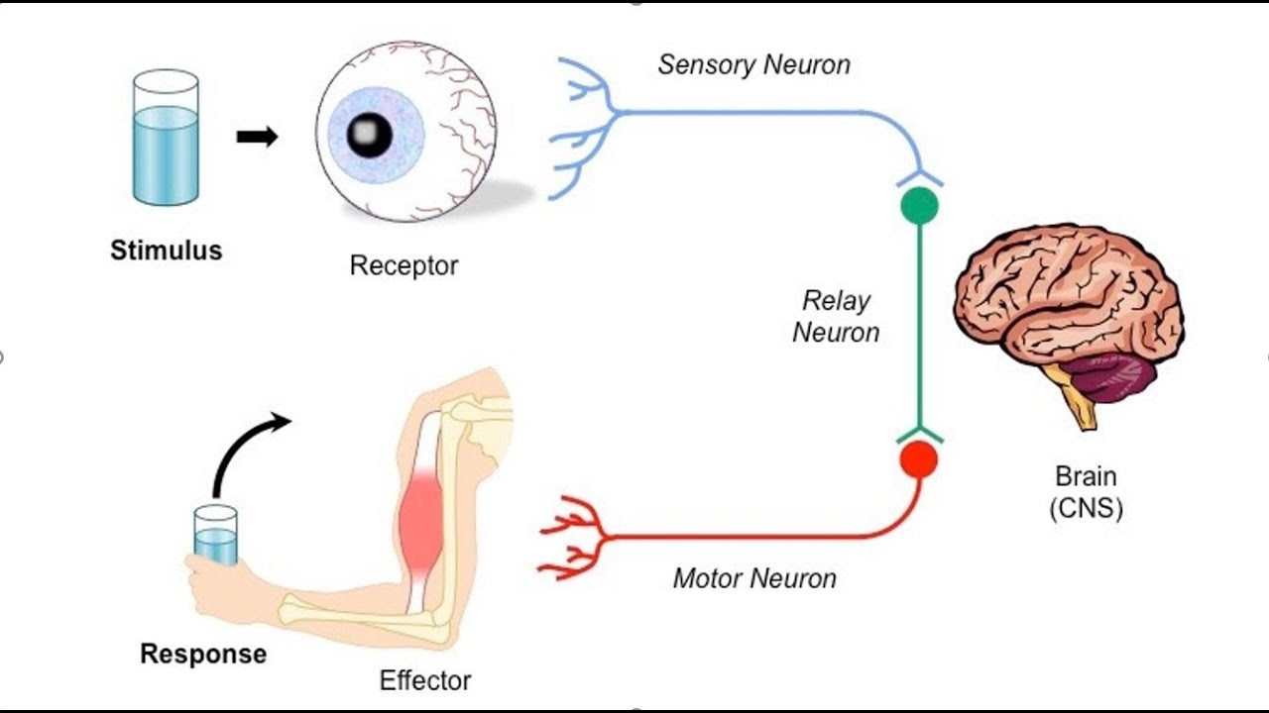
How the Brain Reacts to Stimuli
Cómo reacciona el cerebro a los estímulos
The brain responds to a stimulus by detecting and interpreting it, creating an emotional response, and then producing a physical or behavioral reaction.
Stimulus → Sensory system → Brain interpretation → Emotion → Body response → Behavior
El cerebro responde a un estímulo: lo detecta e interpreta, genera una respuesta emocional y produce una reacción física o conductual.
Estímulo → Sistema sensorial → Interpretación del cerebro → Emoción → Respuesta corporal → Comportamiento

Slide 8
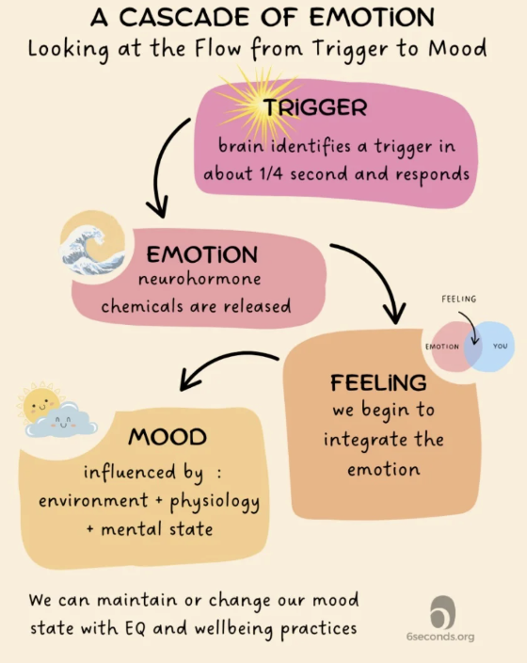
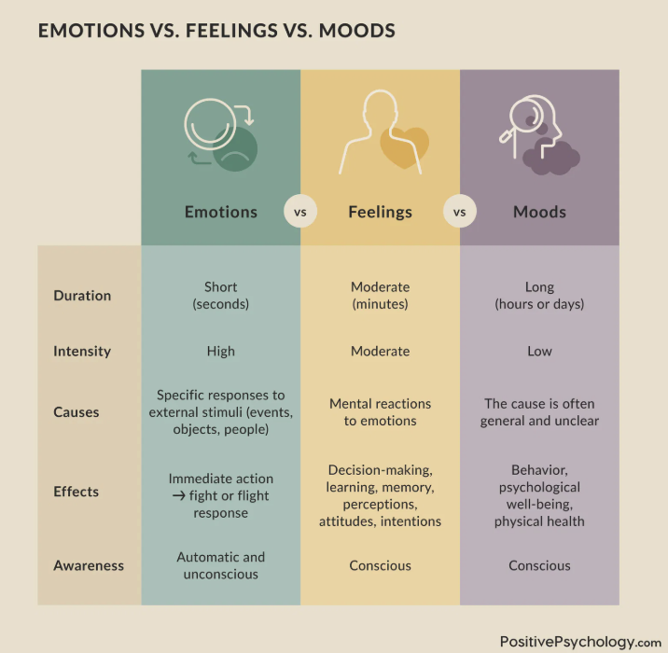
Emotion, Mood, and Feelings
Emoción, estado de ánimo y sentimientos
Emotions: mental and physical reactions to our surroundings.
Feelings: how our conscious interprets and thinks about emotions.
Mood: last longer than emotions or feelings and is the internal feeling that shapes a person’s outlook.
Emociones: reacciones mentales y físicas a nuestro entorno.
Sentimientos: la manera en que nuestra conciencia interpreta y piensa sobre las emociones.
Estado de ánimo: dura más que las emociones o los sentimientos y es la sensación interna que influye en la perspectiva de una persona.

Slide 9
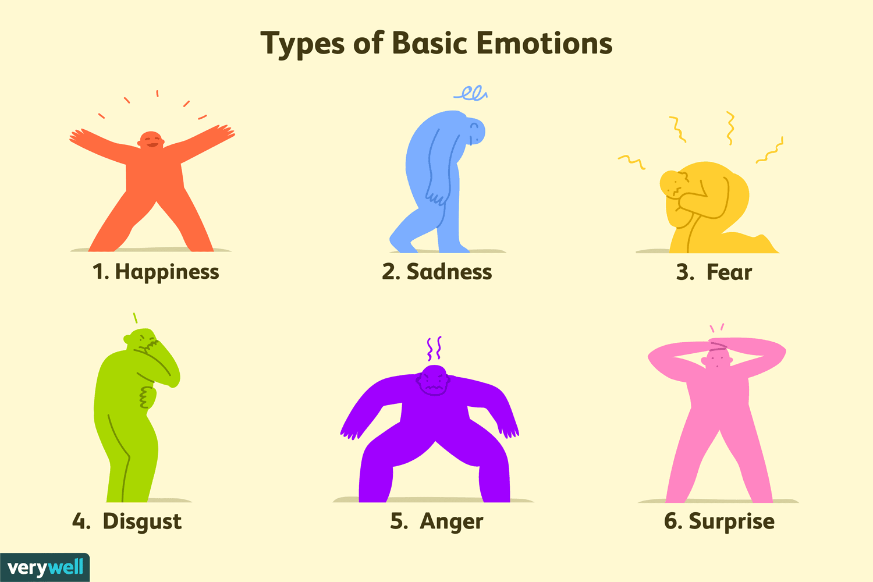
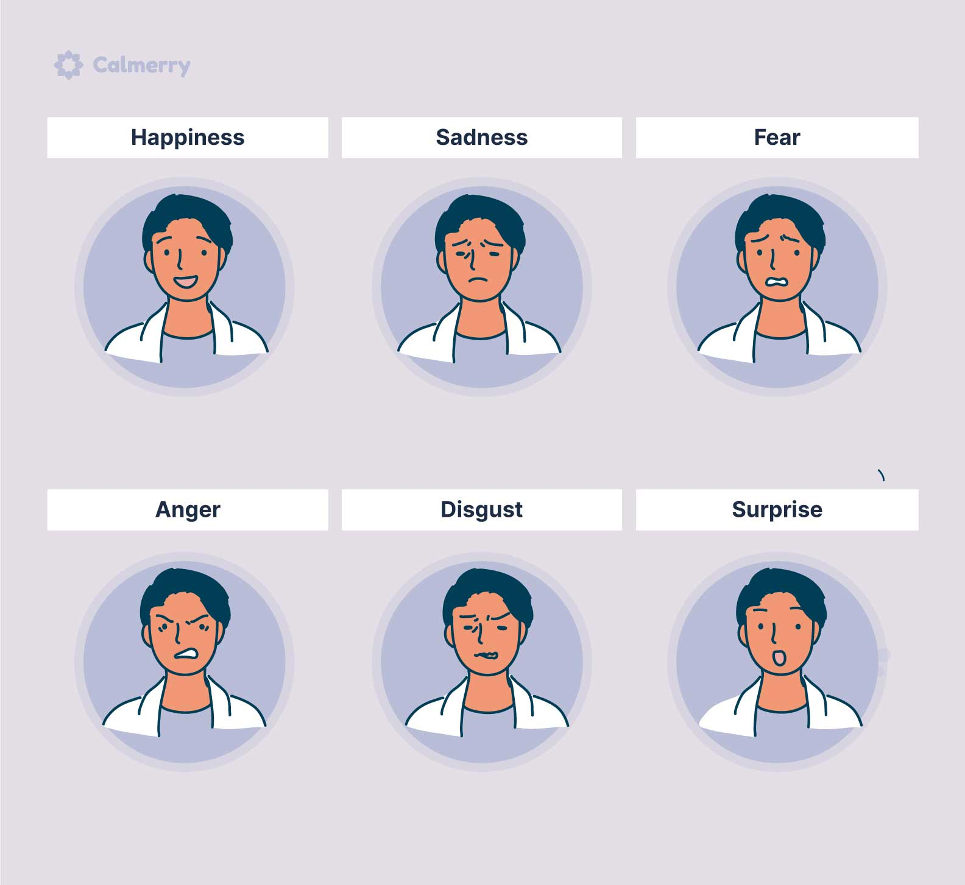
Emotion
Emoción
Emotions are rooted in biology.
When you experience something your body can change physiologically.
Ex: Changes in heartbeat, sweating, crying, or smiling.
Las emociones tienen sus raíces en la biología.
Cuando experimentas algo, tu cuerpo puede cambiar fisiológicamente.
Ejemplos: cambios en los latidos del corazón, sudoración, llanto o sonreír.

Slide 10
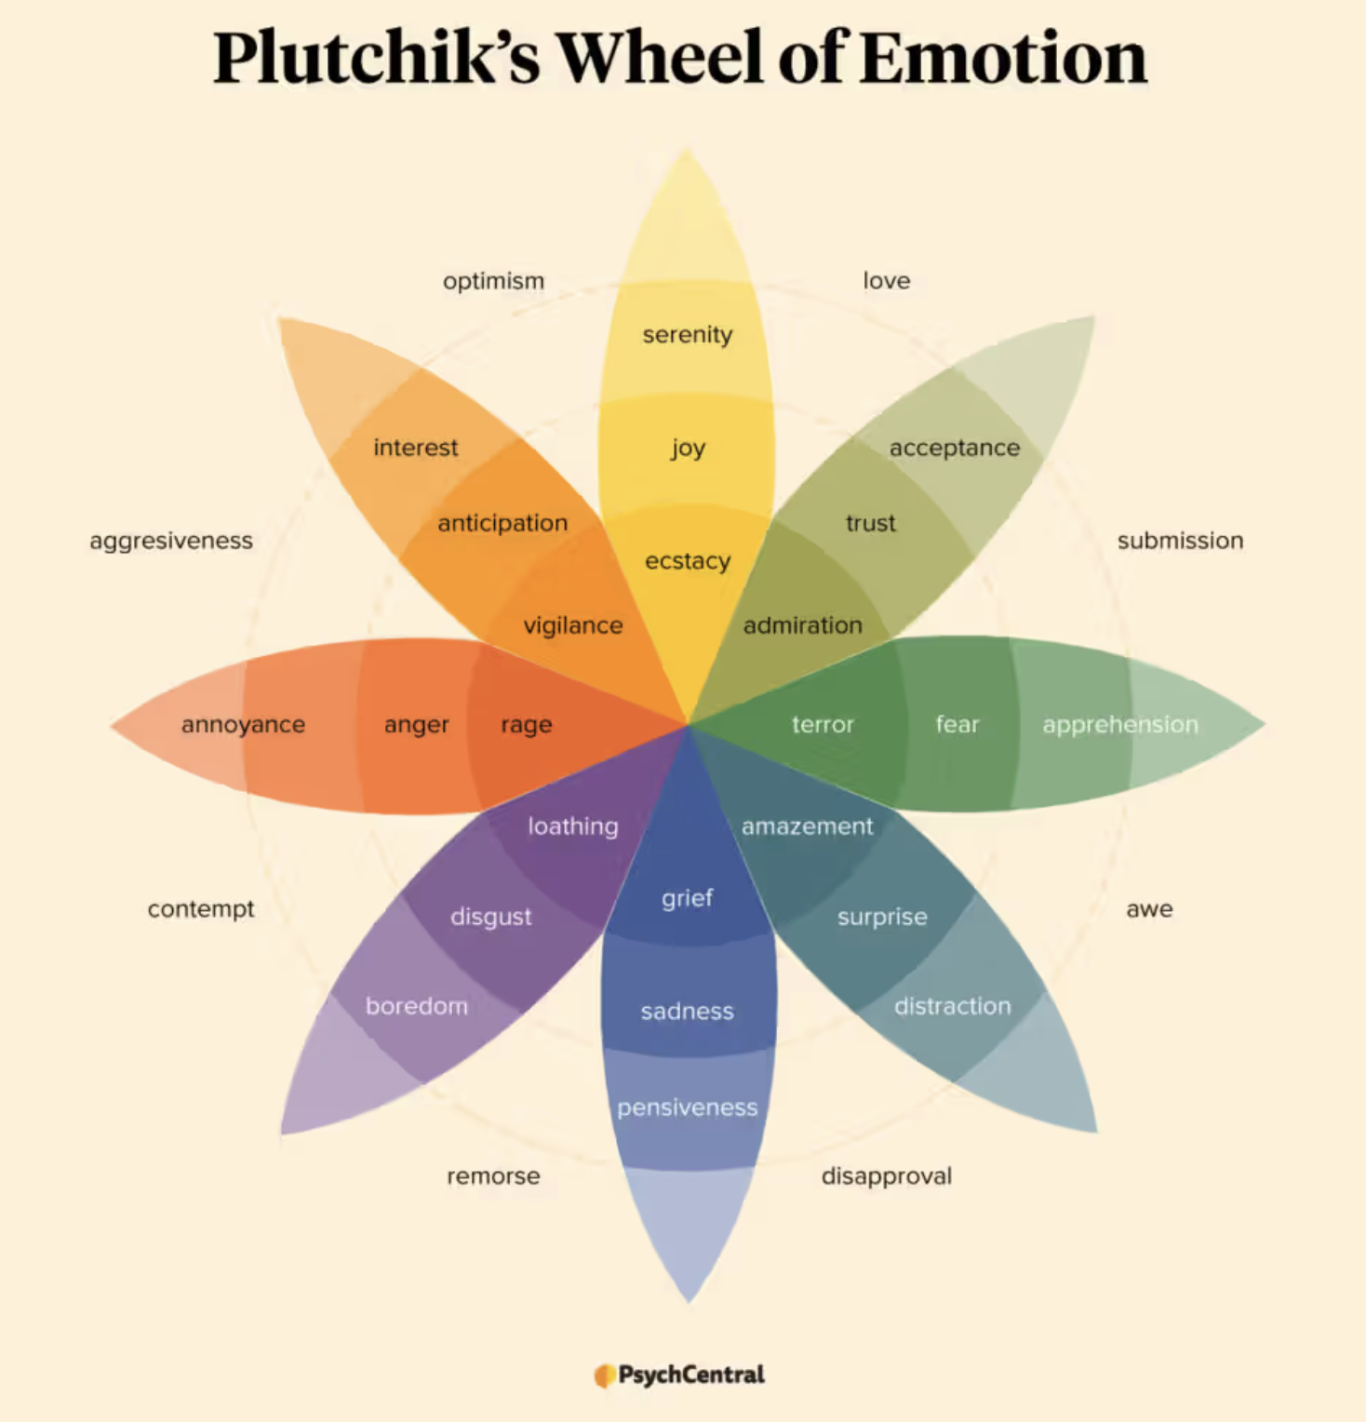
Emotional Extremes
Extremos emocionales
When we experience emotional extremes our brain and body can become overloaded.
This can trigger stress, impulsive behavior, difficulty thinking, and fatigue.
Extreme emotions trigger stress hormones and the fight-or-flight center of the brain.
Cuando experimentamos emociones extremas, nuestro cerebro y cuerpo pueden sobrecargarse.
Esto puede desencadenar estrés, comportamientos impulsivos, dificultad para pensar y fatiga.
Las emociones extremas activan las hormonas del estrés y el centro de lucha o huida del cerebro.

Slide 11
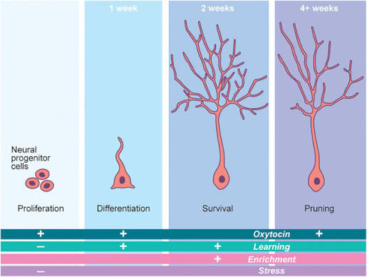
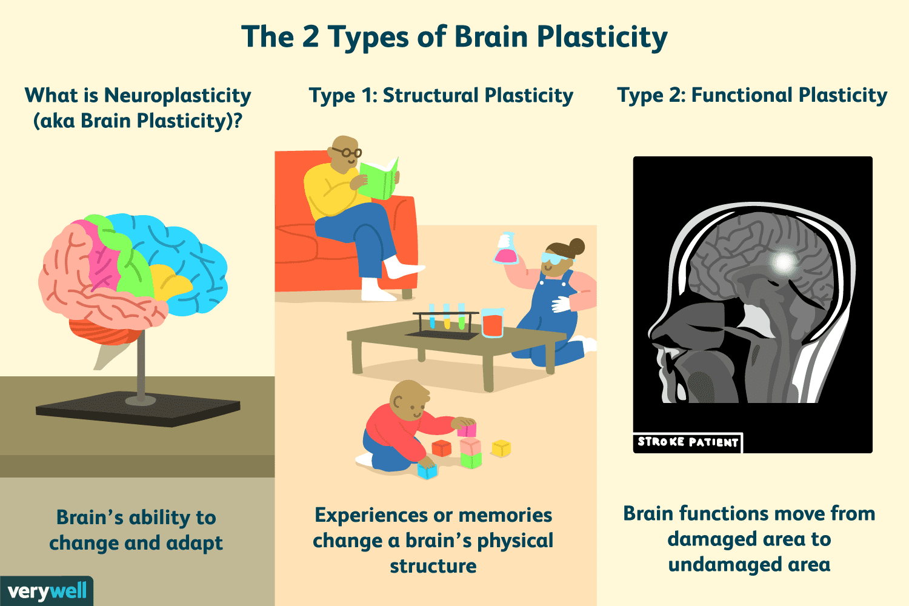
Neural Plasticity
Plasticidad neuronal
Neural plasticity is the brain’s ability to change its structure and function over time.
Emotions, stress, and experiences can all change how the brain functions.
Practicing health habits, de-stressing, and receiving treatment can cause positive neuroplasticity changes.
La plasticidad neuronal es la capacidad del cerebro para cambiar su estructura y funcionamiento con el tiempo.
Las emociones, el estrés y las experiencias pueden cambiar la manera en que funciona el cerebro.
Practicar hábitos saludables, reducir el estrés y recibir tratamiento pueden generar cambios positivos en la neuroplasticidad.

Slide 12
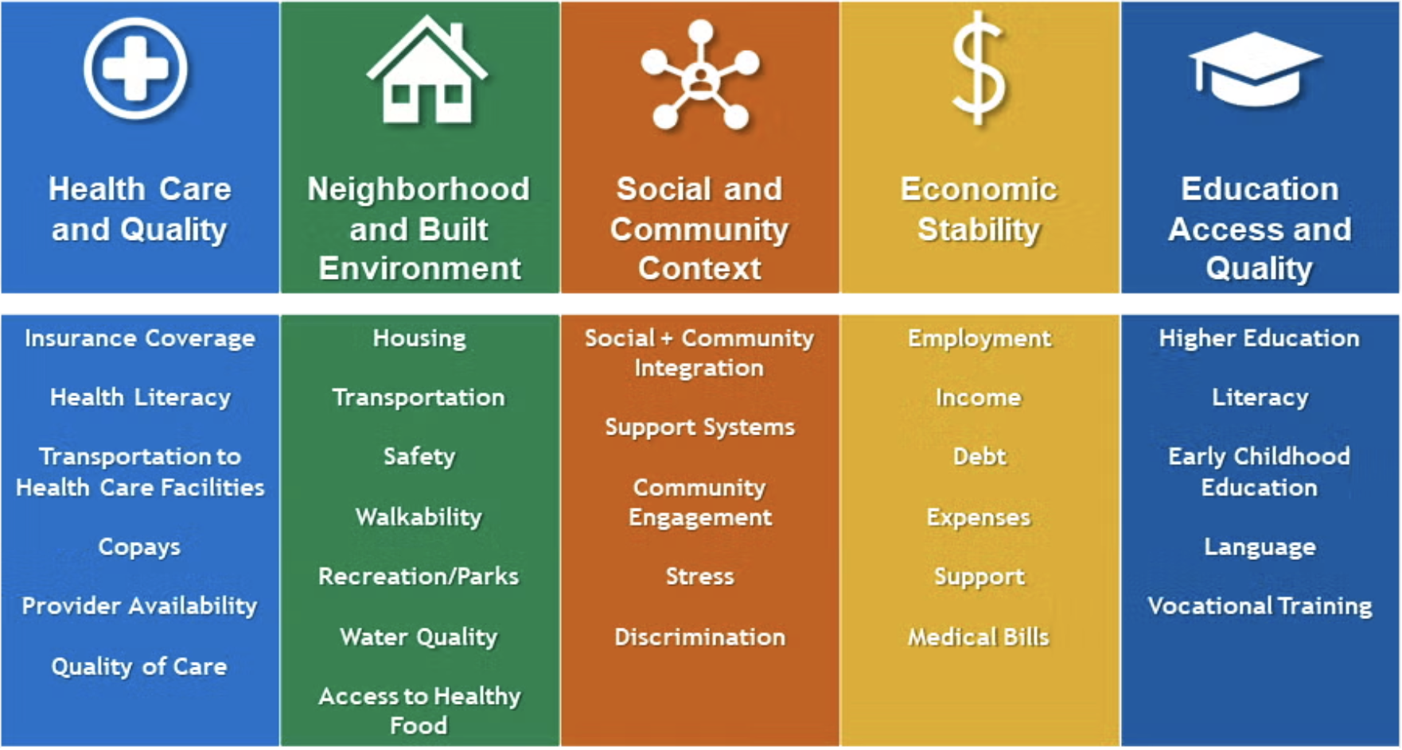
Social Determinants of Health
Determinantes sociales de la salud

Slide 14
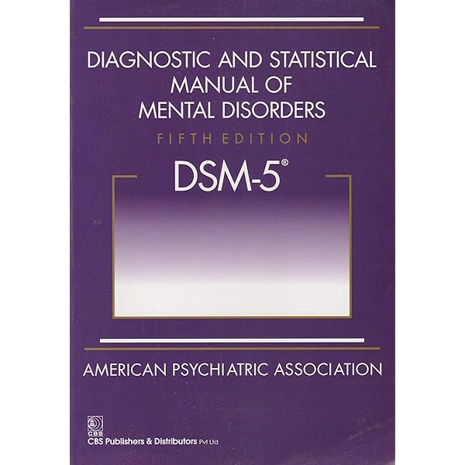
Diagnostic and Statistical Manual of Mental Disorders
Manual diagnóstico y estadístico de los trastornos mentales

Slide 15
Depression
Depresión
Notes:
First of all, the topic that we will be discussing today is Psychological Disorders or also known as Mental Disorders.
Does anyone can explain roughly what it means by seeing this picture?

Slide 16
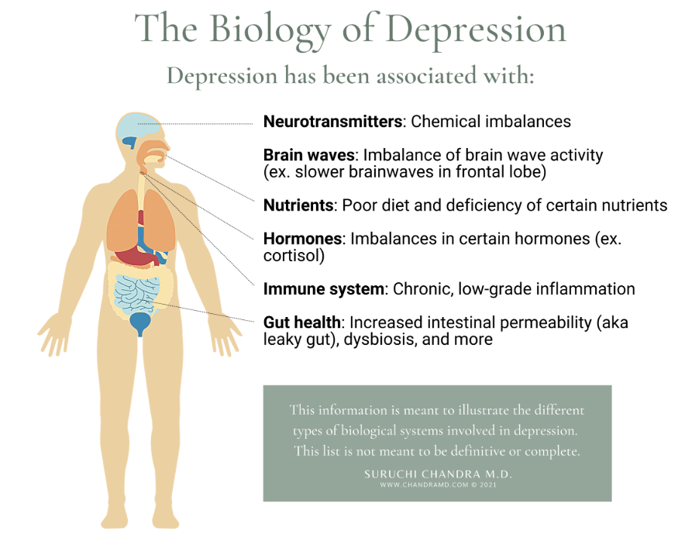
Biology of Depression
Biología de la depresión
Sadness is an emotion that occurs in response to loss, disappointment, stress, or other difficult experiences.
Multiple brain regions are involved, including the amygdala, prefrontal cortex, hippocampus, and reward/motivation systems.
Neurotransmitters such as serotonin, dopamine, and norepinephrine are involved, but depression is not simply caused by a “chemical imbalance.”
La tristeza es una emoción que ocurre como respuesta a una pérdida, decepción, estrés u otras experiencias difíciles.
Participan múltiples regiones del cerebro, entre ellas la amígdala, la corteza prefrontal, el hipocampo y los sistemas de recompensa y motivación.
Intervienen neurotransmisores como la serotonina, la dopamina y la norepinefrina, pero la depresión no es causada simplemente por un “desequilibrio químico”.

Slide 17
Depressive Psychological Disorders
Trastornos psicológicos depresivos
Major Depressive Disorder (MDD):
A mental health disorder characterized by persistent sadness or loss of interest/pleasure, along with symptoms such as changes in sleep, appetite, energy, concentration, or feelings of worthlessness.
Seasonal Affective Disorder:
A type of depression in which symptoms occur during a particular season, most commonly during fall and winter when daylight decreases.
Post-Traumatic Stress Disorder:
A mental health disorder that can develop after experiencing or witnessing a traumatic or extremely stressful event.
Trastorno depresivo mayor (TDM):
Un trastorno de salud mental caracterizado por tristeza persistente o pérdida de interés o placer, junto con síntomas como cambios en el sueño, el apetito, la energía, la concentración o sentimientos de inutilidad.
Trastorno afectivo estacional:
Un tipo de depresión cuyos síntomas aparecen durante una determinada estación, más comúnmente durante el otoño y el invierno, cuando disminuyen las horas de luz solar.
Trastorno de estrés postraumático (TEPT):
Un trastorno de salud mental que puede desarrollarse después de experimentar o presenciar un acontecimiento traumático o extremadamente estresante.

Slide 18
Treatment and Coping Strategies
Estrategias de tratamiento y afrontamiento
Treatments include therapy, medication and exercise.
Maintain a routine:
Regular responsibilities can provide structure when motivation is low.
Start small:
Breaking activities into small, manageable steps can make them easier to accomplish.
Challenge negative thinking:
Notice overly negative or hopeless thoughts and practice considering more balanced alternatives.
Do meaningful or enjoyable activities:
Even when you don't feel motivated, gradually returning to activities you value can help rebuild positive experiences.
Los tratamientos incluyen terapia, medicamentos y ejercicio.
Mantener una rutina:
Las responsabilidades habituales pueden proporcionar estructura cuando la motivación es baja.
Empezar poco a poco:
Dividir las actividades en pasos pequeños y manejables puede hacer que sean más fáciles de realizar.
Cuestionar los pensamientos negativos:
Identificar los pensamientos excesivamente negativos o desesperanzadores y practicar la consideración de alternativas más equilibradas.
Realizar actividades significativas o agradables:
Incluso cuando no tengas motivación, volver gradualmente a las actividades que valoras puede ayudar a recuperar experiencias positivas.

Slide 19
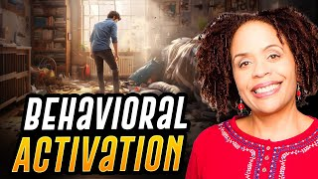
Dealing with Major Depressive Disorder MDD
Cómo afrontar el trastorno depresivo mayor (TDM)

Slide 20
Anger
Enojo
Notes:
First of all, the topic that we will be discussing today is Psychological Disorders or also known as Mental Disorders.
Does anyone can explain roughly what it means by seeing this picture?

Slide 21
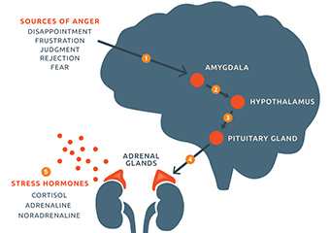
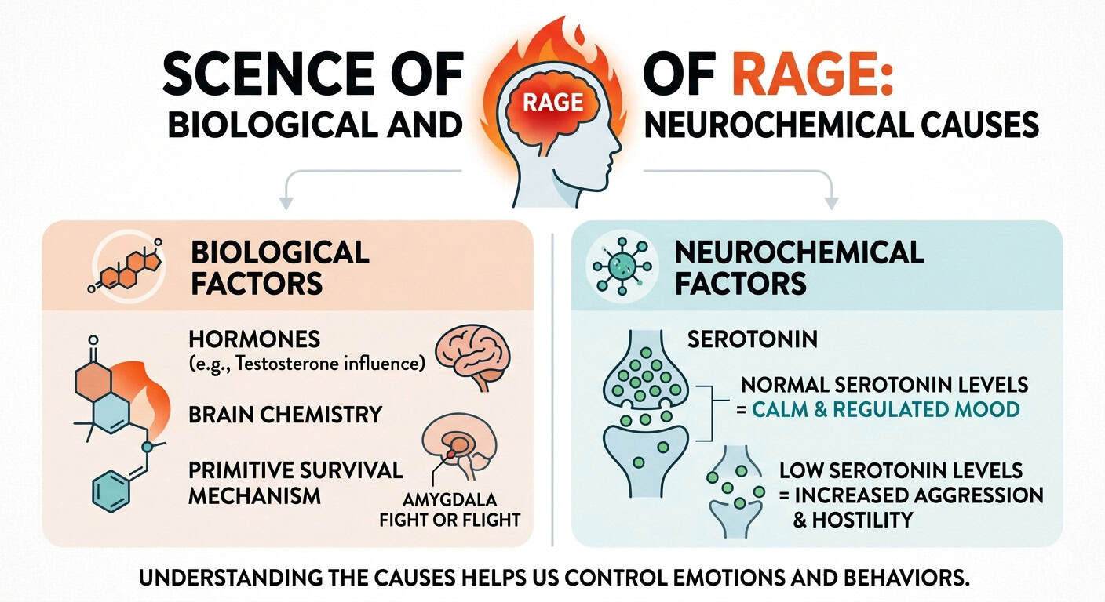
Biology of Anger
Biología de la ira
Anger is the emotion in response to threat, frustration, injustice, or obstacles.
The amygdala, hypothalamus, prefrontal cortex, and other brain regions work together to detect threats, respond, and regulate behavior.
Chemicals such as adrenaline, cortisol, dopamine, and serotonin are involved in the body's emotional and behavioral response to anger.
La ira es una emoción que surge como respuesta a una amenaza, frustración, injusticia u obstáculos.
La amígdala, el hipotálamo, la corteza prefrontal y otras regiones del cerebro trabajan juntas para detectar amenazas, responder a ellas y regular el comportamiento.
Sustancias como la adrenalina, el cortisol, la dopamina y la serotonina intervienen en la respuesta emocional y conductual del cuerpo ante la ira.

Slide 22
Anger Psychological Disorders
Trastornos psicológicos relacionados con la ira
Conduct Disorders:
Consist of aggressive, destructive, or rule-breaking behavior. Involves fighting, threatening, destroying property, or violating rules.
Oppositional Defiant Disorders:
Frequently lose one’s temper, easily annoyed, argues, refuse to follow rules, or act vindictively.
Personality Disorders:
Personality disorders involve long-term patterns of thinking, feeling, and behaving that affect relationships and daily functioning. Some personality disorders can involve feeling anger towards others.
Trastornos de conducta:
Consisten en comportamientos agresivos, destructivos o que infringen las reglas. Incluyen pelear, amenazar, destruir propiedades o violar las normas.
Trastorno negativista desafiante:
Se caracteriza por perder la paciencia con frecuencia, irritarse fácilmente, discutir, negarse a seguir las reglas o actuar de manera vengativa.
Trastornos de la personalidad:
Los trastornos de la personalidad implican patrones duraderos de pensamiento, sentimiento y comportamiento que afectan las relaciones y el funcionamiento diario. Algunos trastornos de la personalidad pueden incluir sentimientos de ira hacia otras personas.

Slide 23
Treatment and Coping Strategies
Estrategias de tratamiento y afrontamiento
Recognize triggers:
Identify situations, thoughts, people, or circumstances that commonly lead to anger.
Pause before reacting:
Create a brief gap between the emotion and the behavior. Count, step back, or give yourself time before responding.
Use calming techniques:
Slow breathing, mindfulness, grounding exercises, and progressive muscle relaxation can reduce anger.
Use healthy outlets:
Regular exercise, adequate sleep, journaling, hobbies, and talking with supportive people can help with emotional regulation.
Reconocer los factores desencadenantes:
Identificar las situaciones, pensamientos, personas o circunstancias que comúnmente provocan ira.
Hacer una pausa antes de reaccionar:
Crear un breve espacio entre la emoción y el comportamiento. Cuenta, aléjate un momento o date tiempo antes de responder.
Utilizar técnicas de relajación:
La respiración lenta, la atención plena, los ejercicios de conexión con el presente y la relajación muscular progresiva pueden ayudar a reducir la ira.
Utilizar formas saludables de canalizar las emociones:
El ejercicio regular, dormir lo suficiente, escribir en un diario, practicar pasatiempos y hablar con personas que brinden apoyo pueden ayudar a regular las emociones.

Slide 24
Mania
Manía
Notes:
First of all, the topic that we will be discussing today is Psychological Disorders or also known as Mental Disorders.
Does anyone can explain roughly what it means by seeing this picture?

Slide 25
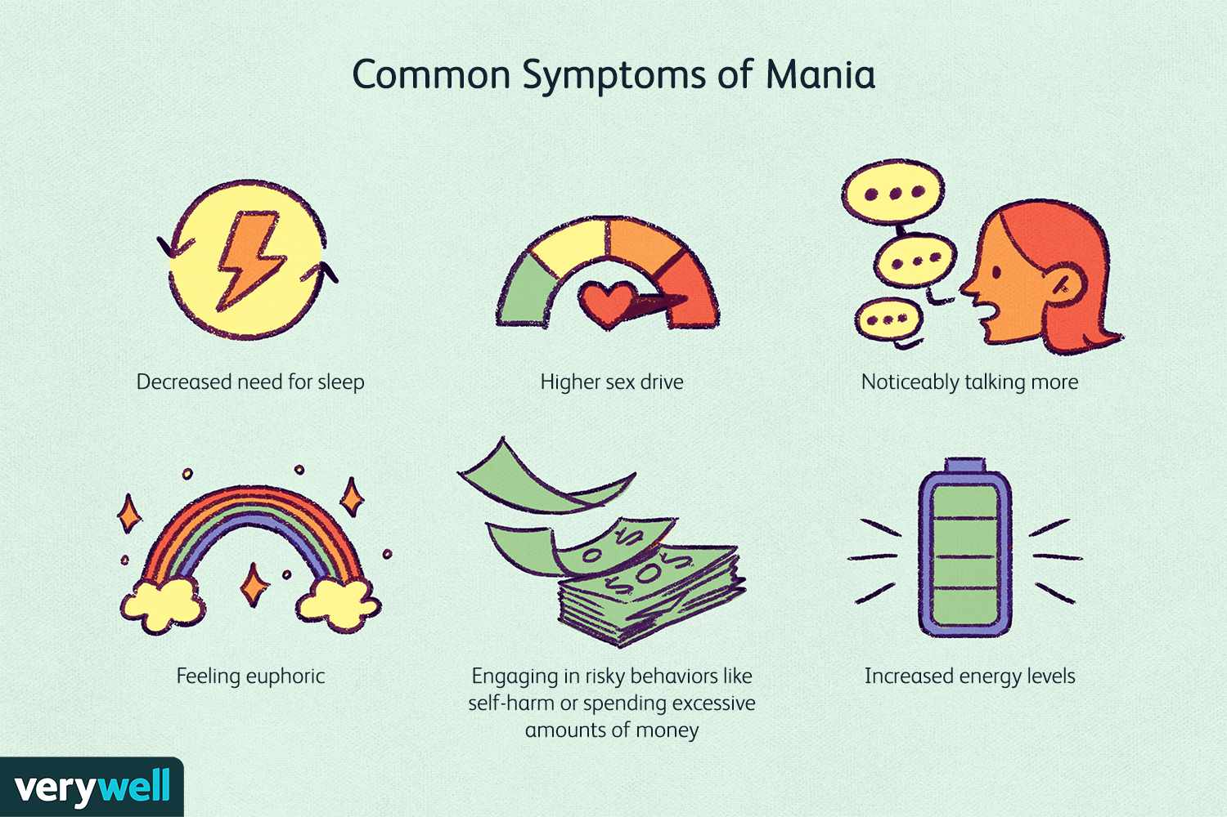
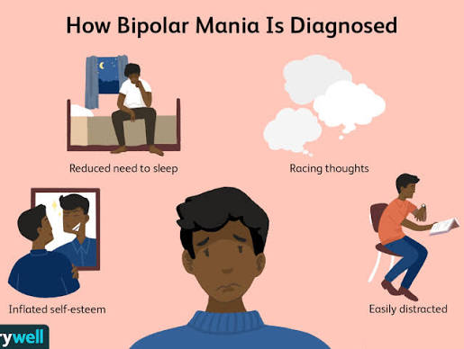
Biology of Mania
Biología de la manía
Mania is a mental health condition defined by a persistent period of abnormally high energy, elevated mood, and extreme hyperactivity.
Neurotransmitters such as dopamine, serotonin, norepinephrine, and glutamate are thought to be involved in the changes associated with mania.
Mania can involve extreme energy, rapid speech, racing thoughts, decreased need for sleep, increased confidence, impulsive behavior, distractibility, and increased goal-directed activity.
La manía es una condición de salud mental definida por un período persistente de energía anormalmente alta, estado de ánimo elevado e hiperactividad extrema.
Se cree que neurotransmisores como la dopamina, la serotonina, la norepinefrina y el glutamato intervienen en los cambios asociados con la manía.
La manía puede incluir energía extrema, habla acelerada, pensamientos acelerados, menor necesidad de dormir, mayor confianza en uno mismo, comportamiento impulsivo, facilidad para distraerse y un aumento de las actividades dirigidas hacia objetivos.

Slide 26
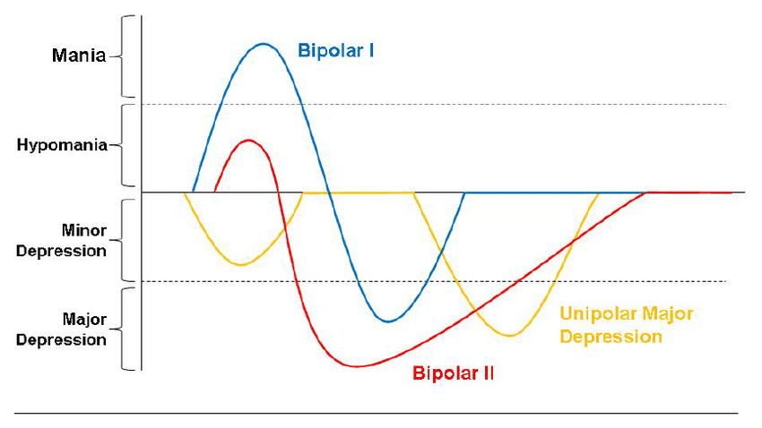
Manic Disorders
Trastornos maníacos
Bipolar I:
A cycle of extreme manic episodes often followed by depressive episodes.
Bipolar II:
A hypomanic (less extreme mania) episodes followed by an extreme depressive episode.
Trastorno bipolar I:
Un ciclo de episodios maníacos extremos, a menudo seguidos de episodios depresivos.
Trastorno bipolar II:
Episodios hipomaníacos (una forma menos extrema de manía) seguidos de un episodio depresivo intenso.

Slide 27
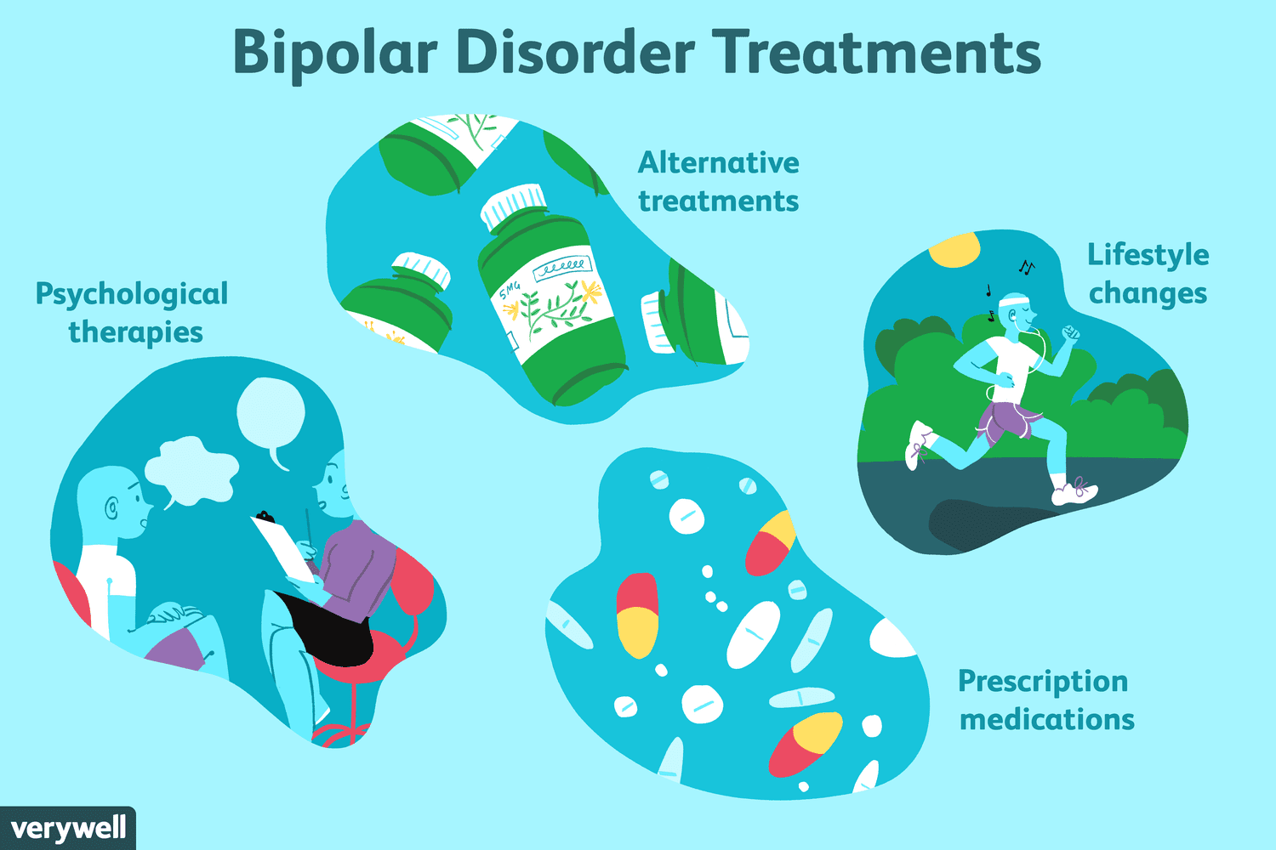
Treatment and Coping Strategies
Estrategias de tratamiento y afrontamiento
Medication:
Mood stabilizers (such as lithium or valproate) are commonly used to treat or prevent manic episodes.
Therapy:
Cognitive behavioral therapy (CBT), psychoeducation, and family-focused therapy can help.
Maintain a regular sleep schedule.
Reduce stimulant and alcohol intake.
Medicamentos:
Los estabilizadores del estado de ánimo (como el litio o el valproato) se utilizan comúnmente para tratar o prevenir los episodios maníacos.
Terapia:
La terapia cognitivo-conductual (TCC), la psicoeducación y la terapia centrada en la familia pueden ser útiles.
Mantener un horario de sueño regular.
Reducir el consumo de estimulantes y alcohol.

Slide 28

Thriving with Bipolar
Vivir plenamente con el trastorno bipolar
https://www.youtube.com/watch?v=sMY_HnLoEfk

Slide 29
Fear
Miedo
Notes:
First of all, the topic that we will be discussing today is Psychological Disorders or also known as Mental Disorders.
Does anyone can explain roughly what it means by seeing this picture?

Slide 30
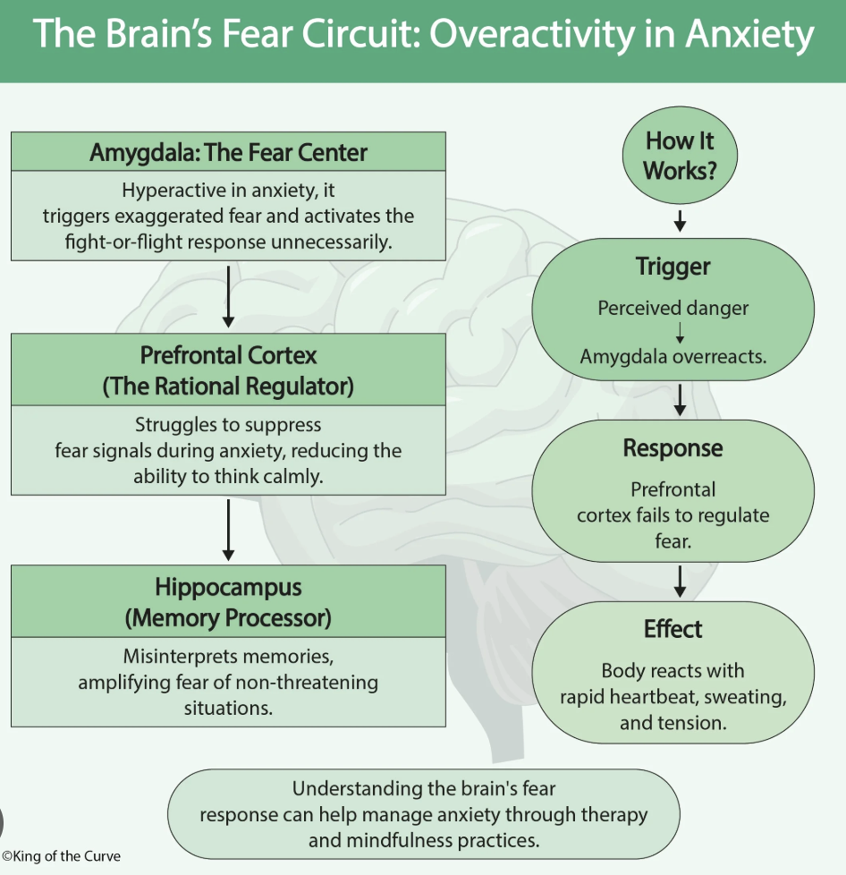
Biology of Fear
Biología del miedo
Fear helps us detect and respond to potential threats. It can prepare the body to fight, flee, freeze, or seek safety.
The amygdala plays a major role in detecting and responding to threats.
Fear isn't always conscious or rational. The brain can respond to perceived threats and the body can produce a fear response.
El miedo nos ayuda a detectar y responder ante posibles amenazas. Puede preparar al cuerpo para luchar, huir, quedarse paralizado o buscar seguridad.
La amígdala desempeña un papel importante en la detección y respuesta ante las amenazas.
El miedo no siempre es consciente ni racional. El cerebro puede responder a amenazas percibidas y el cuerpo puede producir una respuesta de miedo.

Slide 31
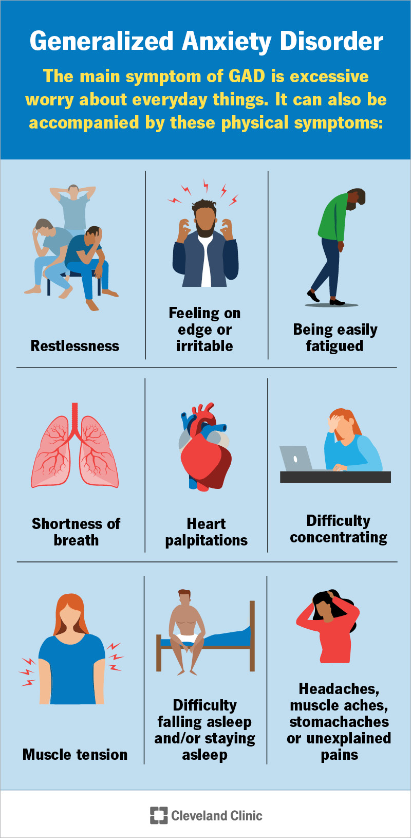
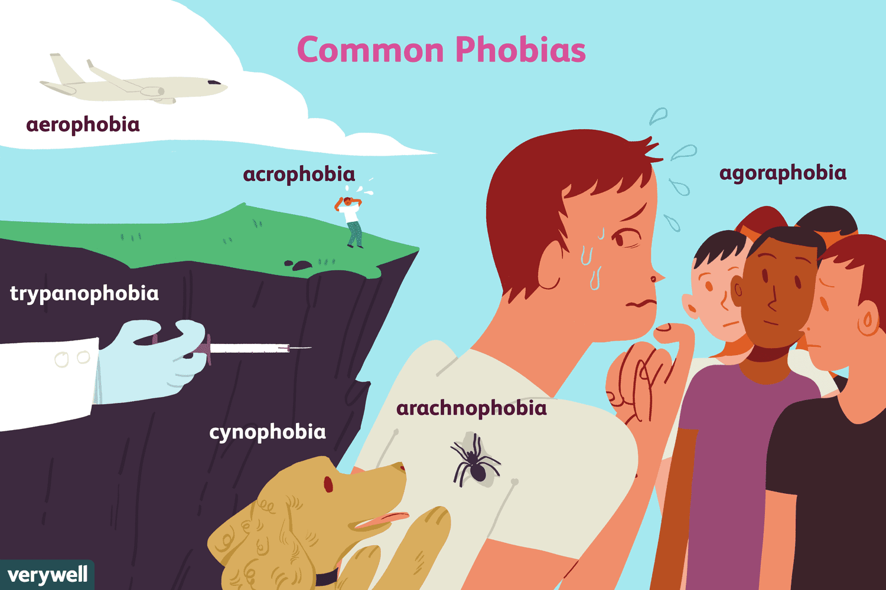
Fear Disorders
General Anxiety Disorder:
The brain’s threat detection system stays on leading to excessive fear about multiple areas of life, often even when there is no immediate danger.
Phobia
An intense, disproportionate fear of a specific object or situation, such as heights, animals, flying, or needles. This can happen even when the person knows it is not harmful.
Panic Disorder
Sudden episodes of intense fear or discomfort accompanied by physical symptoms such as a racing heart, shortness of breath, dizziness, or sweating.
Trastorno de ansiedad generalizada:
El sistema de detección de amenazas del cerebro permanece activado, lo que provoca un miedo excesivo relacionado con múltiples áreas de la vida, incluso cuando no existe un peligro inmediato.
Fobia:
Un miedo intenso y desproporcionado hacia un objeto o situación específica, como las alturas, los animales, volar o las agujas. Esto puede ocurrir incluso cuando la persona sabe que no es peligroso.
Trastorno de pánico:
Episodios repentinos de miedo o malestar intenso acompañados de síntomas físicos como aceleración del ritmo cardíaco, dificultad para respirar, mareos o sudoración.

Slide 32
Treatment and Coping Strategies
Estrategias de tratamiento y afrontamiento
Therapy:
Can help people identify anxious thoughts, challenge fears, and develop healthier responses.
Medication:
Certain medications can help dampen anxiety responses.
Breathing and relaxation:
Slow, controlled breathing, progressive muscle relaxation, mindfulness, and grounding techniques can help reduce the body's physical fear response.
Sleep, Exercise, and Nutrition.
Terapia:
Puede ayudar a las personas a identificar pensamientos ansiosos, enfrentar sus miedos y desarrollar respuestas más saludables.
Medicamentos:
Ciertos medicamentos pueden ayudar a disminuir las respuestas de ansiedad.
Respiración y relajación:
La respiración lenta y controlada, la relajación muscular progresiva, la atención plena y las técnicas de conexión con el presente pueden ayudar a reducir la respuesta física del cuerpo ante el miedo.
Sueño, ejercicio y nutrición.

Slide 33
Time for an Activity
Hora de una actividad
Notes:
First of all, the topic that we will be discussing today is Psychological Disorders or also known as Mental Disorders.
Does anyone can explain roughly what it means by seeing this picture?

Slide 34
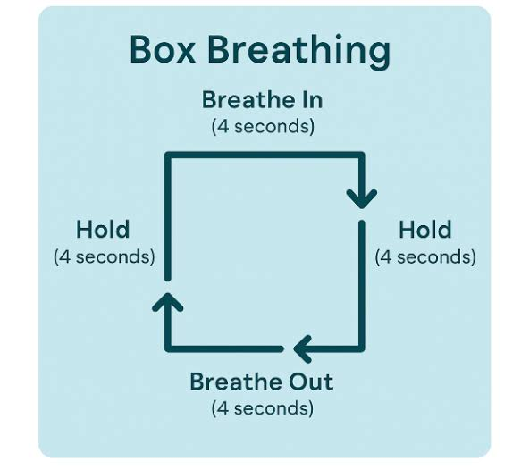
Box Breathing
Respiración en caja
A simple and powerful relaxation technique that uses equal four-second counts of inhaling, holding, exhaling, and holding again to calm the nervous system and reduce stress.
Box breathing is useful when you are feeling overwhelmed, before a stressful event, or during a panic attack.
You can incorporate it into your daily routine to help destress throughout the day.
Una técnica de relajación sencilla y eficaz que utiliza intervalos iguales de cuatro segundos para inhalar, contener la respiración, exhalar y volver a contenerla, con el fin de calmar el sistema nervioso y reducir el estrés.
La respiración en caja es útil cuando te sientes abrumado, antes de un evento estresante o durante un ataque de pánico.
Puedes incorporarla a tu rutina diaria para ayudar a reducir el estrés a lo largo del día.

Slide 35


Slide 36
Other Psychological Disorders
Otros trastornos psicológicos
Notes:
First of all, the topic that we will be discussing today is Psychological Disorders or also known as Mental Disorders.
Does anyone can explain roughly what it means by seeing this picture?

Slide 37
Other Psychological Disorders
Otros trastornos psicológicos
Schizophrenia:
Hallucinations, delusions, disorganized thinking, and reduced motivation or expression. It can affect a person's ability to distinguish internal experiences from external reality.
ADHD:
Persistent difficulties with attention, impulse control, and/or hyperactivity.
Substance use Disorder:
Difficulty controlling their use of a substance despite negative consequences.
Esquizofrenia:
Alucinaciones, delirios, pensamiento desorganizado y disminución de la motivación o de la expresión emocional. Puede afectar la capacidad de una persona para distinguir las experiencias internas de la realidad externa.
TDAH (trastorno por déficit de atención e hiperactividad):
Dificultades persistentes con la atención, el control de los impulsos y/o la hiperactividad.
Trastorno por consumo de sustancias:
Dificultad para controlar el consumo de una sustancia a pesar de las consecuencias negativas.

Slide 38
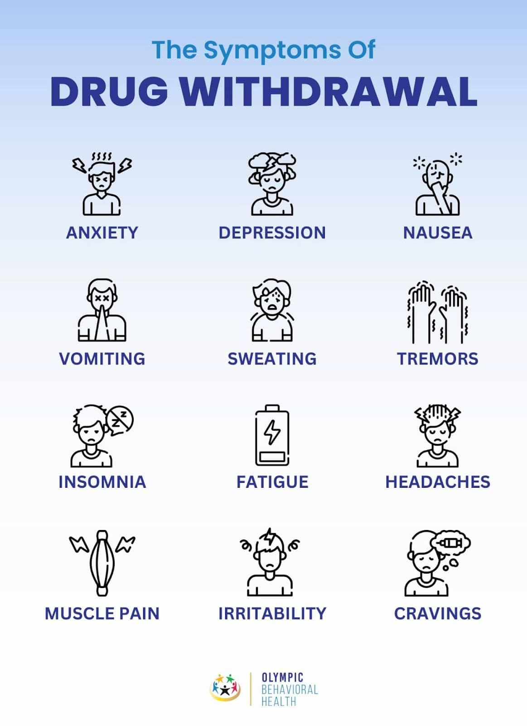
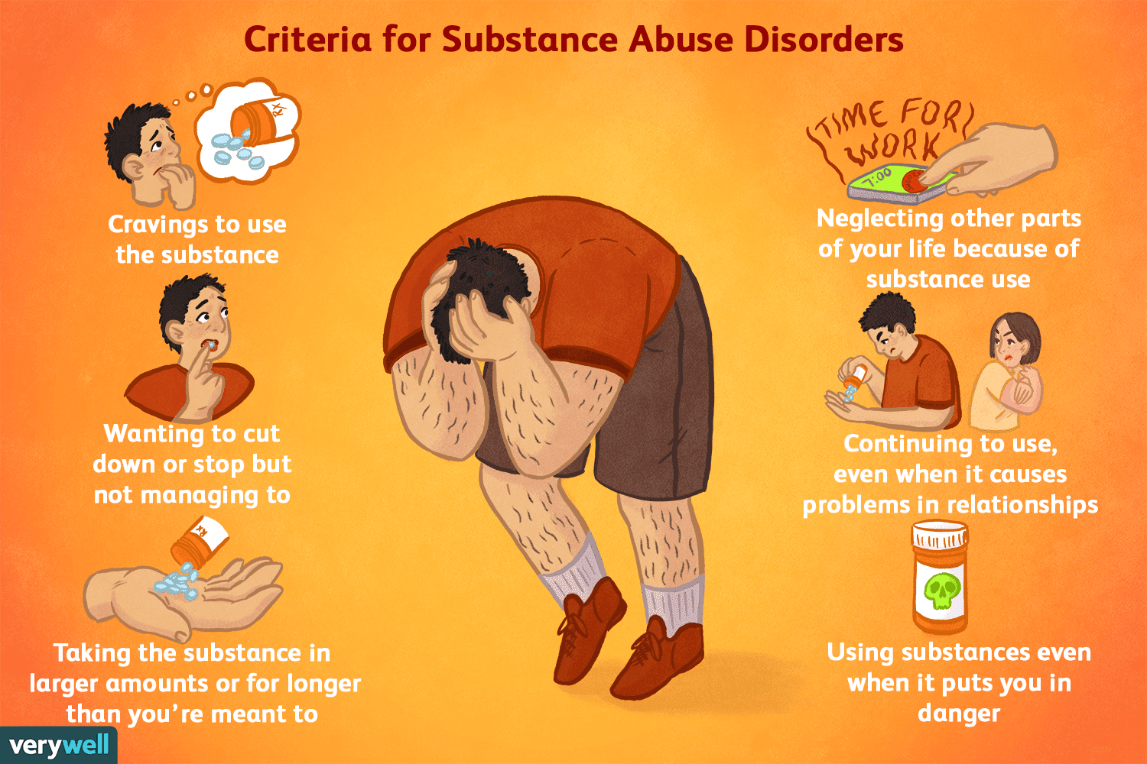
Substance Use Disorder Biology
Biología del trastorno por consumo de sustancias
Addictive substances can strongly activate the brain’s reward pathway (like increasing dopamine) making the behavior feel rewarding.
With repeated use, the brain adapts to the substance, so a person may need more of it to experience the same effect.
When substance use stops, the brain and body may become unbalanced, producing symptoms such as anxiety, irritability, sleep problems, nausea, or strong cravings.
Las sustancias adictivas pueden activar intensamente la vía de recompensa del cerebro (por ejemplo, aumentando la dopamina), haciendo que el comportamiento resulte gratificante.
Con el consumo repetido, el cerebro se adapta a la sustancia, por lo que una persona puede necesitar una mayor cantidad para experimentar el mismo efecto.
Cuando se suspende el consumo de la sustancia, el cerebro y el cuerpo pueden desequilibrarse, produciendo síntomas como ansiedad, irritabilidad, problemas para dormir, náuseas o fuertes deseos de consumirla.

Slide 39
Substance Use Disorder Treatment
Tratamiento del trastorno por consumo de sustancias
Therapy and Support:
Therapy and/or support groups can help people identify triggers and provide care.
Medication:
Medications can reduce withdrawal and craving symptoms.
Avoid Risky Situations:
Avoid triggers and situations in which you are more prone to taking substances.
Alternative Habits:
Try to replace negative habits with health activities like exercise, hobbies, or talking with supportive people.
Terapia y apoyo:
La terapia y/o los grupos de apoyo pueden ayudar a las personas a identificar los factores desencadenantes y recibir atención.
Medicamentos:
Los medicamentos pueden reducir los síntomas de abstinencia y los deseos intensos de consumir.
Evitar situaciones de riesgo:
Evita los factores desencadenantes y las situaciones en las que tengas mayor probabilidad de consumir sustancias.
Hábitos alternativos:
Intenta reemplazar los hábitos negativos por actividades saludables, como hacer ejercicio, practicar pasatiempos o hablar con personas que te brinden apoyo.

Slide 40
How Do Drugs Affect The Brain?
¿Cómo afectan las drogas al cerebro?
Drugs change how neurons talk to each other. Most drugs alter signaling in brain circuits involved in mood, perception, motivation, cognition, and behavior.
Drugs can change how brain cells communicate:
Act like neurotransmitters: pretend to be the brain’s natural chemical messengers
Block signals: stop messages from getting through
Turn signals up: make certain brain messages stronger or last longer
Turn signals down: make brain messages weaker
Change the brain over time: repeated drug use can cause the brain to adapt, leading to tolerance and dependence
La mayoría de las drogas alteran la comunicación en los circuitos cerebrales involucrados en el estado de ánimo, la percepción, la motivación, el pensamiento y el comportamiento.
Las drogas pueden cambiar la forma en que se comunican las células del cerebro:
Actuar como neurotransmisores: “imitar” a los mensajeros químicos naturales del cerebro
Bloquear señales: impedir que los mensajes lleguen a su destino
Aumentar las señales: hacer que ciertos mensajes sean más fuertes o duren más tiempo
Disminuir las señales: hacer que ciertos mensajes sean más débiles
Cambiar el cerebro con el tiempo: el consumo repetido de drogas puede hacer que el cerebro se adapte, lo que puede llevar a tolerancia y dependencia

Slide 41
How Does Alcohol Affect the Brain?
¿Cómo afecta el alcohol al cerebro?
Alcohol is a depressant that slows activity in the brain. It does this by changing the balance between the chemicals that control the brain’s “brakes” and “gas pedal”:
↑ GABA: increases the brain’s “braking” signals = relaxation, sleepiness, slower reactions
↓ Glutamate: decreases the brain’s “gas pedal” = impaired attention, learning, and memory
↑ Dopamine: activates the brain’s reward system = pleasurable feelings and reinforcement
Alcohol turns up the brakes, turns down the gas, and activates the reward system.
El alcohol es un depresor del sistema nervioso que disminuye la actividad cerebral. Lo hace cambiando el equilibrio entre las sustancias químicas que controlan los “frenos” y el “acelerador” del cerebro:
↑ GABA: aumenta las señales de los “frenos” del cerebro = relajación, sueño y reacciones más lentas
↓ Glutamato: disminuye el “acelerador” del cerebro = dificultad para prestar atención, aprender y recordar
↑ Dopamina: activa el sistema de recompensa = sensaciones placenteras y refuerzo
El alcohol aumenta los frenos, disminuye el acelerador y activa el sistema de recompensa.
Notes:
Depressants increase the activity of GABA. GABA is an important brain chemical that reduces how fast neurons can talk to each other. It slows signals between the brain and body.

Slide 42
How Does Alcohol Affect What We See?
¿Cómo afecta el alcohol lo que vemos?
Alcohol affects brain regions responsible for vision, coordination, judgment, and reaction time.
Why does vision change?
Alcohol interferes with the brain circuits responsible for:
Eye coordination → blurred or double vision
Eye movements → difficulty tracking moving objects
Visual processing speed → slower reactions
Depth perception → harder to judge distance
Peripheral vision → reduced awareness of objects
El alcohol afecta las regiones del cerebro responsables de la visión, la coordinación, el juicio y el tiempo de reacción.
¿Por qué cambia nuestra visión?
El alcohol interfiere con los circuitos cerebrales responsables de:
Coordinación de los ojos → visión borrosa o doble
Movimiento de los ojos → dificultad para seguir objetos en movimiento
Velocidad de procesamiento visual → reacciones más lentas
Percepción de profundidad → dificultad para calcular distancias
Visión periférica → menor capacidad para detectar objetos a los lados

Slide 43
Time for an Activity
Hora de una actividad
Notes:
First of all, the topic that we will be discussing today is Psychological Disorders or also known as Mental Disorders.
Does anyone can explain roughly what it means by seeing this picture?

Slide 44
Drunk Goggles Activity
Actividad de las gafas de borracho
Walk in a Straight Line.
Try your best to walk as straight as possible.
Try to see how long before you veer off the line
Draw Shapes
Try to draw triangles, circles, squares, etc.
How did your drawing turn out?
Bean Bag Toss
Try to throw the bean bags into the bucket.
Camina en línea recta
Haz todo lo posible por caminar lo más recto posible.
Intenta ver cuánto tiempo puedes caminar antes de desviarte de la línea.
Dibuja figuras
Intenta dibujar triángulos, círculos, cuadrados, etc.
¿Cómo quedó tu dibujo?
Lanza las bolsas de frijoles
Intenta lanzar las bolsas de frijoles dentro del balde.

Slide 45
Vids from Lauren if you want to include any of them!
Real patients managing bipolar disorder (1:30-4:10 they talk about mindfulness, support systems, being aware of how factors in their environment impact their health): https://www.youtube.com/watch?v=sMY_HnLoEfk
Psychiatrist talking about behavioral action in MDD: https://www.youtube.com/watch?v=SApOxZ7BMwE

